Slide 1


Slide 2
…одна из лучших игр 80-х и 90-х годов прошлого столетия…

Slide 3
Pac-Man — аркадная видеоигра, разработанная японской компанией Namco и вышедшая в 1980 году. Задача игрока — управляя Пакманом, съесть все точки в лабиринте, избегая встречи с привидениями, которые гоняются за героем. С повышением уровня игры изменяется только её сложность, архитектура лабиринта остаётся идентичной. Всего в игре 256 уровней, последний из которых невозможно завершить из-за ошибки переполнения

Slide 4
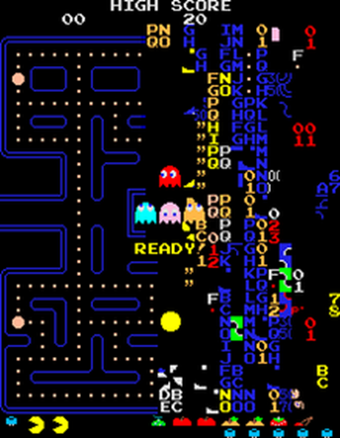

Slide 5
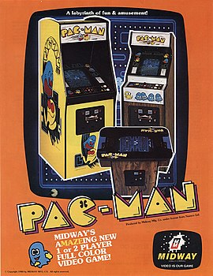
Концепция игры была разработана сотрудником японской компании Namco Тору Иватани. Taito выпустила игру Space Invaders, которая пользовалась успехом и изменила рынок видеоигр в сторону аркадных шутемапов. Наблюдая за популярностью игры, Namco поручила своим разработчикам создать её клон. Иватани же в начале 1979 года приступил к разработке концепции другой игры. Тогда Тору, наблюдая за рынком видеоигр, пришёл к выводу, что тот ориентирован в первую очередь на мужчин. В большинстве своём игры представляли собой шутеры на военную или космическую тематику, что делало их непопулярными среди женщин. Когда Тору заметил, что девушки играют в аркады только за компанию с друзьями или со своим молодым человеком, он решил разработать, с его слов, «милую» игру, способную понравиться всем. В итоге Иватани, считая, что тема еды привлекательна среди женщин, обратился к ней как к основе для создания игры.

Slide 6




ПРИЗРАКИ

Slide 7

ПАКМЕН

